Slide 1

Sede electrónica
www.policia.gov.co
Oficina de Comunicaciones Estratégicas

Slide 2

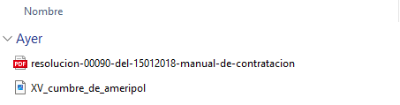
Nombrar archivos e imágenes
Fotografías e imágenes
El nombre de las fotografías debe ser corto, describiendo lo que se observa en la imagen, en minúscula, sin tildes, reemplazando los espacios por un guion. Ejem: (captura_persona_por_orden_judicial)
Documentos
El nombre de los documentos anexos debe ser corto, describiendo su contenido, en minúscula, sin tildes, reemplazando los espacios por un guion. Ejem: (boletin_de_prensa_caso_captura_barrio_galan.pdf)

Slide 3
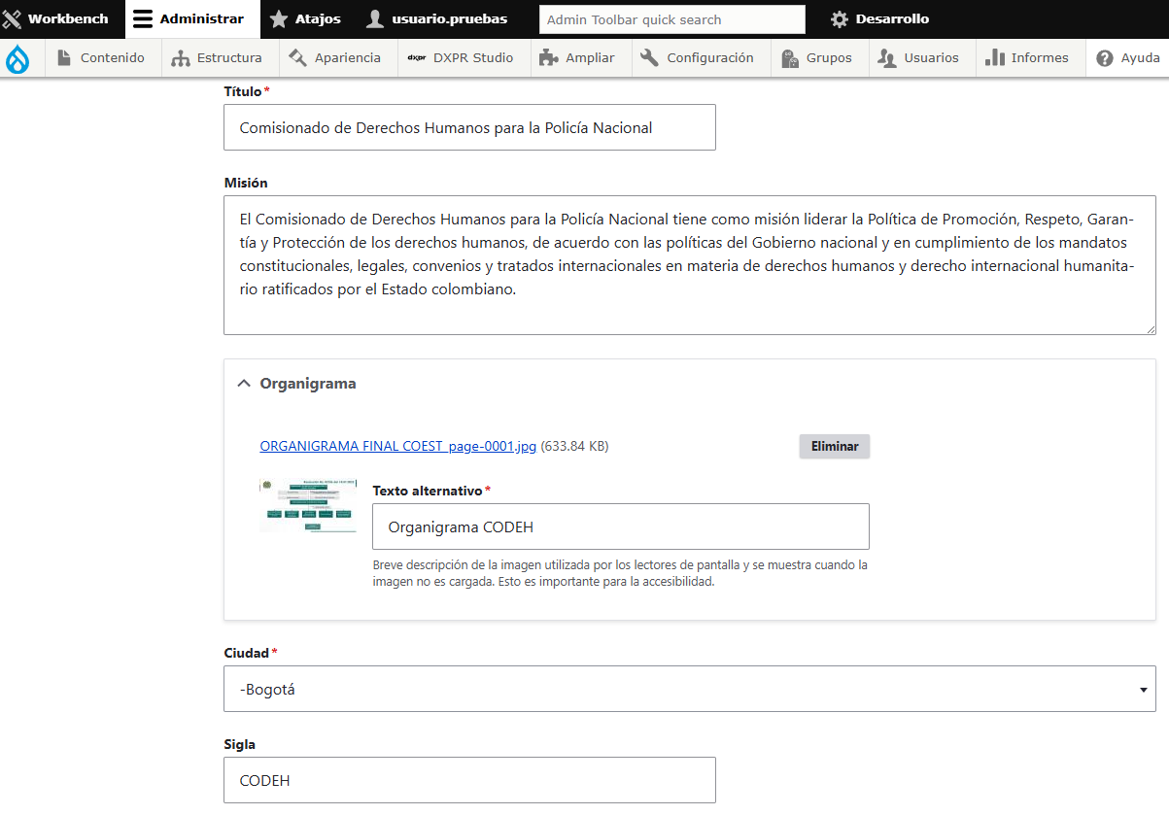
Actualización contenidos
Unidades
No se debe modificar los ítems de “Título”, “Ciudad” y “Sigla”, si hay un cambio de nombre de unidad o eliminación de alguna de estas, se deberá solicitar mediante caso SIGMA a la Oficina de Comunicaciones Estratégicas.
Los ítems que por obligación todas las unidades deben diligenciar y actualizar son: el cargue de la imagen del organigrama, dirección, horario, teléfonos y correo electrónico.
Según el tipo de unidad y sus características, se deben diligenciar y actualizar los ítems de misión, las redes sociales institucionales aprobadas y el himno.

Slide 4
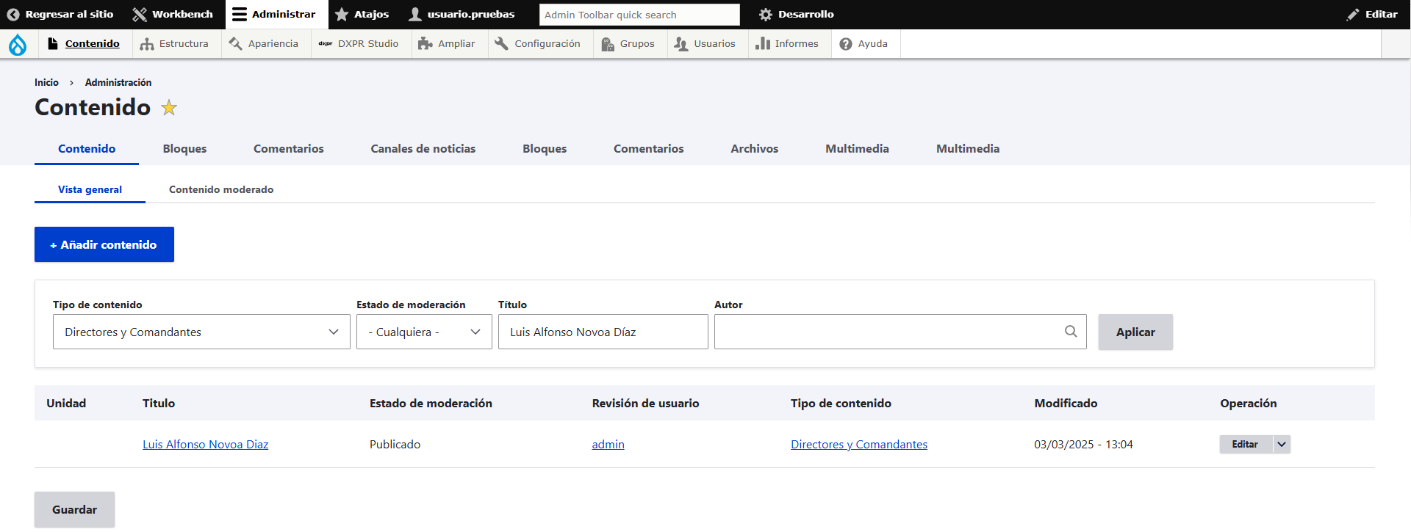
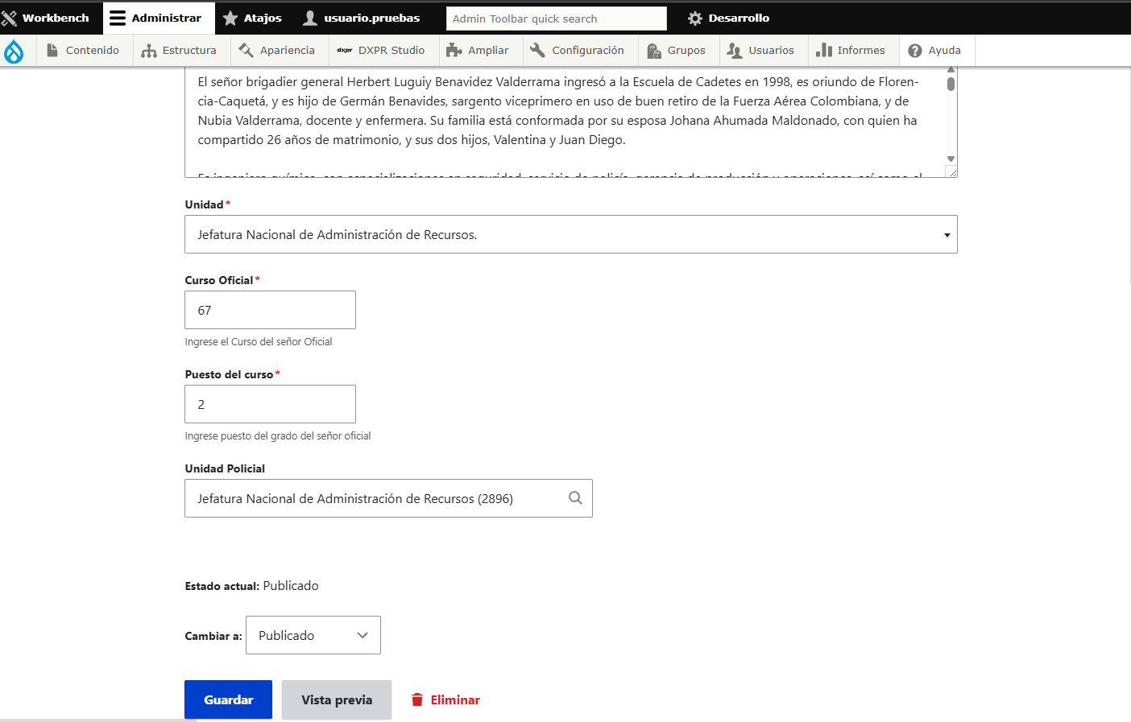
Actualización contenidos
2. Directores y comandantes
En el buscador seleccione “Directores y Comandantes” en el ítem “Tipo de contenido”, luego escriba el nombre del jefe, director o comandante que se encontraba antes en la unidad en el ítem “Título” y de clic en editar.
Aparecerá una página con varias casillas para actualizar por los GUCOE o el responsable de comunicaciones estratégicas de las unidades, sin modificar los ítems de “Unidad”, si hay un cambio de unidad o eliminación de alguna de estas, se deberá solicitar mediante caso SIGMA a la Oficina de Comunicaciones Estratégicas.

Slide 5
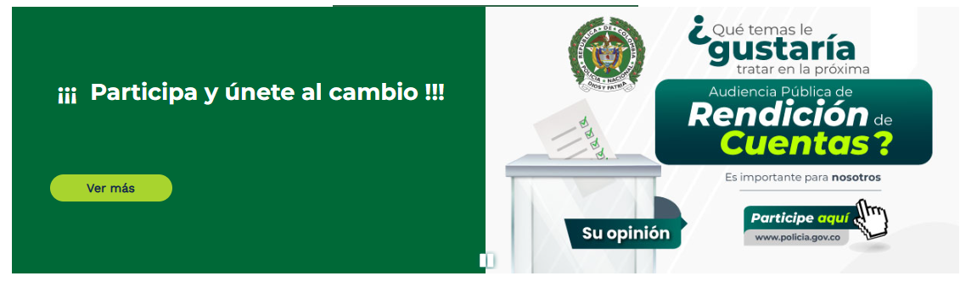
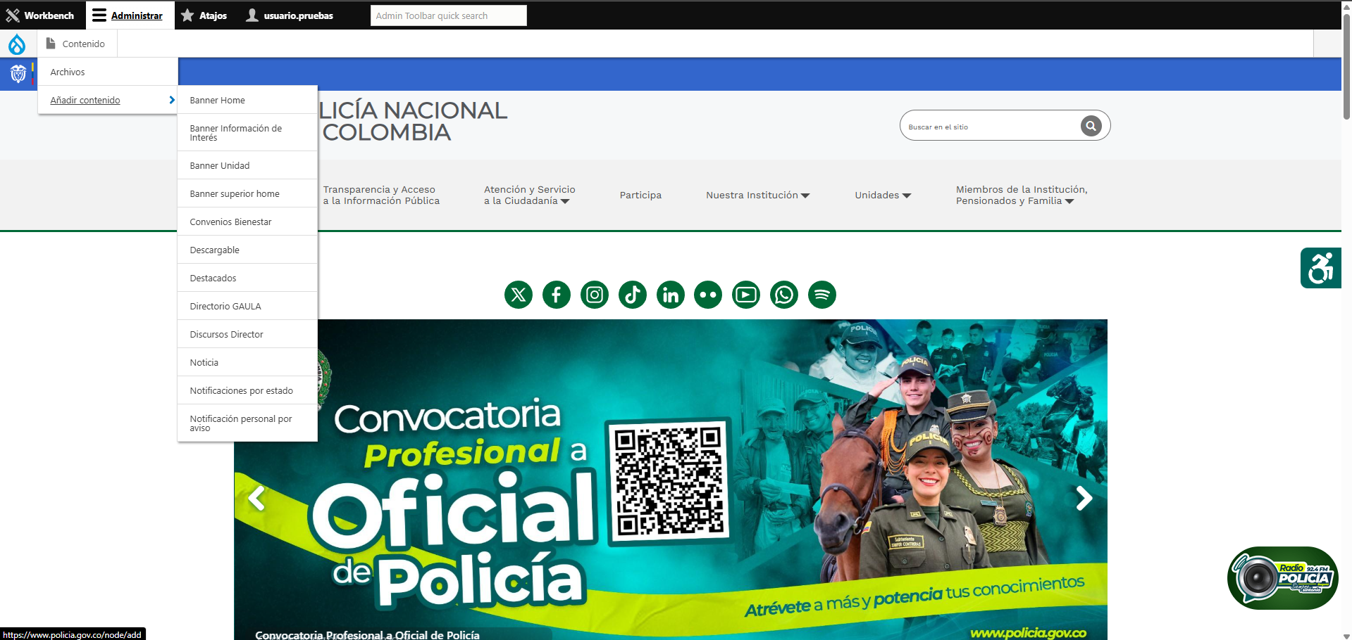
Actualización contenidos
3. Banner Unidad
Una vez ingrese a la sede electrónica con su usuario y contraseña institucional, realice la selección de los ítems Contenido – Añadir contenido – Banner unidad.
Diligencie los campos requeridos, resaltando que el ítem “Texto” es para mostrar los datos que acompañaran el banner, por lo cual, no debe ser muy extenso para que se visualice correctamente.
La imagen debe tener un tamaño de 620x350 y no debe superar los 800 KB.
Después de diligenciar todos los campos de clic en guardar.

Slide 6
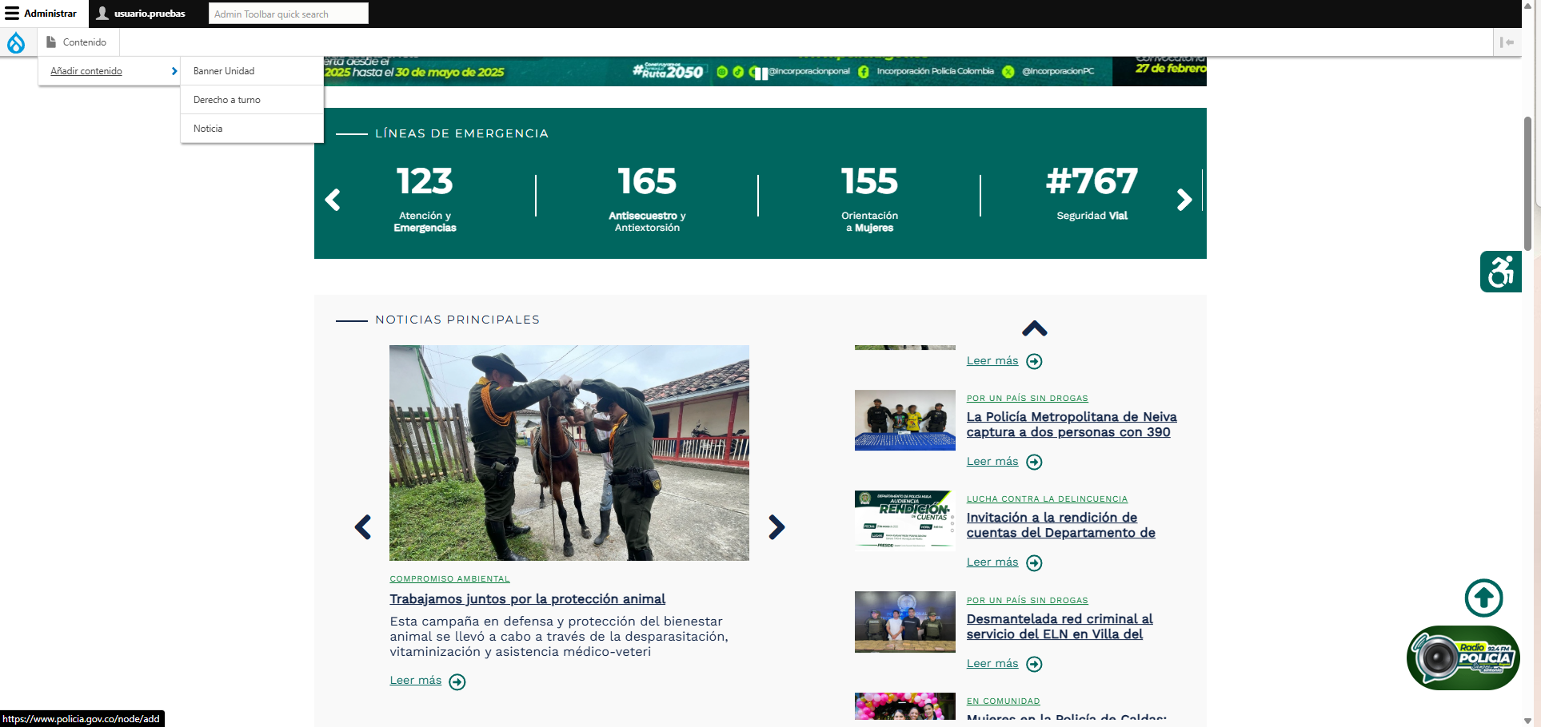
Actualización contenidos
4. Noticias
Una vez ingrese a la sede electrónica con su usuario y contraseña institucional, realice la selección de los ítems Contenido – Añadir contenido – Noticia.
Título: No usar mayúscula sostenida ni siglas, y evite textos extensos, utilizando títulos llamativos que inviten a leer la noticia, sin rayar en el amarillismo.
Sección: Según el contexto de la noticia seleccione a que sección pertenece.
Entidades: Solo se debe usar si el vocero es ministro o presidente.
Ciudad: es el punto geográfico donde se desarrolló la noticia.
Entradilla: No usar mayúscula sostenida ni siglas, este campo busca presentar un resumen de lo más importante de la noticia.

Slide 7
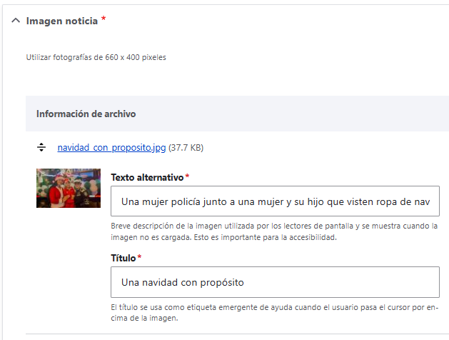
Actualización contenidos
4. Noticias
Imagen noticia: utilice formatos png, gif, jpg o jpeg, las dimensiones son de 660x400 píxeles y el límite de peso es de 400 KB, evite cargar imágenes editadas, pero tener presente que se debe difuminar el rostro de las personas capturados, placas de vehículos, datos personales y marcas de productos, empresas, entre otros.
En este ítem puede cargar de 1 a 4 imágenes según el criterio de cada unidad de forma individual sin hacer collage; en cada una de estas, debe diligenciar los campos de “Texto Alternativo” (Breve descripción de la imagen utilizada por los lectores de pantalla y se muestra cuando la imagen no es cargada. Esto es importante para la accesibilidad) y “Título” (El título se usa como etiqueta emergente de ayuda cuando el usuario pasa el cursor por encima de la imagen).
Recuerde que, si en las fotos hay niños, niñas o adolescentes, estos deben estar acompañados de funcionarios de infancia y de alguna autoridad que garantice sus derechos como el Bienestar Familiar.
Contenido: en este campo va el texto de la noticia, el cual debe ser redactado con lenguaje claro, evitando tecnicismos, sin siglas, códigos o abreviaturas, hay que tener presente que los lectores son de diferentes edades, culturas y territorios.

Slide 8
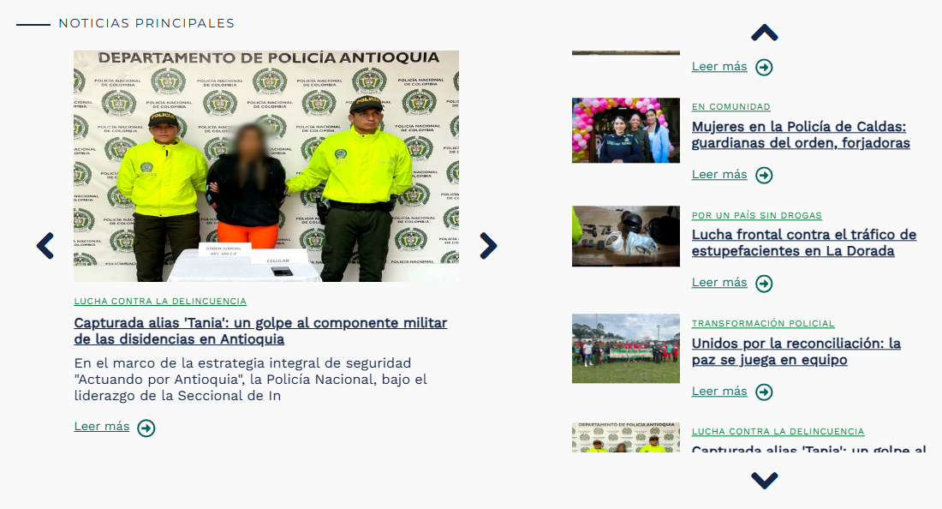
Actualización contenidos
4. Noticias
Audio actividad: este campo permite describir la noticia mediante un audio, en formato mp3, ogg o mpeg y el límite de peso es de 20 MB.
Video Noticia: esta opción permite insertar el link de un video de la noticia o complemento de ella, el cual debe ser aprobado por el Grupo de Medios Audiovisuales y cargado a un canal institucional en la plataforma YouTube.
Evidencia: En este campo puede ir el Boletín, comunicado oficial o correo de donde llega la nota y demás información que sustente la noticia en formato pdf.
Recuerde que, si en las fotos hay niños, niñas o adolescentes, debe anexar el formato de uso de la imagen e identidad, junto con los demás documentos en un documento comprimido.
NO, cargue las mismas fotos, el boletín en Word y en pdf en un archivo comprimido. Solo cargue un documento soporte a no ser que deban cargar formatos de uso de imagen.
Noticia destacada radio y destacada del home: solo debe ser habilitado por los funcionarios del Grupo de Emisoras de la Oficina de Comunicaciones Estratégicas.

Slide 9

Actualización contenidos
5. Notificación personal por aviso
Contenido utilizado para dar cumplimiento a lo establecido en el artículo 69 de la Ley 1437 de 2011 “Código de Procedimiento Administrativo y de lo Contencioso Administrativo”, así mismo, para realizar las notificaciones de los procesos judiciales y de las peticiones, quejas, reclamos, reconocimientos del servicio policial o sugerencias, cuando estas sean anónimas.
Este contenido será utilizado por los dueños de la necesidad, quienes realizarán la publicación en la sede electrónica y serán los responsables de la información que se da a conocer al público, puesto que son los idóneos para verificar que el contenido cumple con los parámetros establecidos en la ley.
Entendiéndose por dueños de la necesidad, los funcionarios que tienen a cargo los procesos, como asesores jurídicos, atención al ciudadano y responsables de talento humano en las unidades o quien haga sus veces.

Slide 10
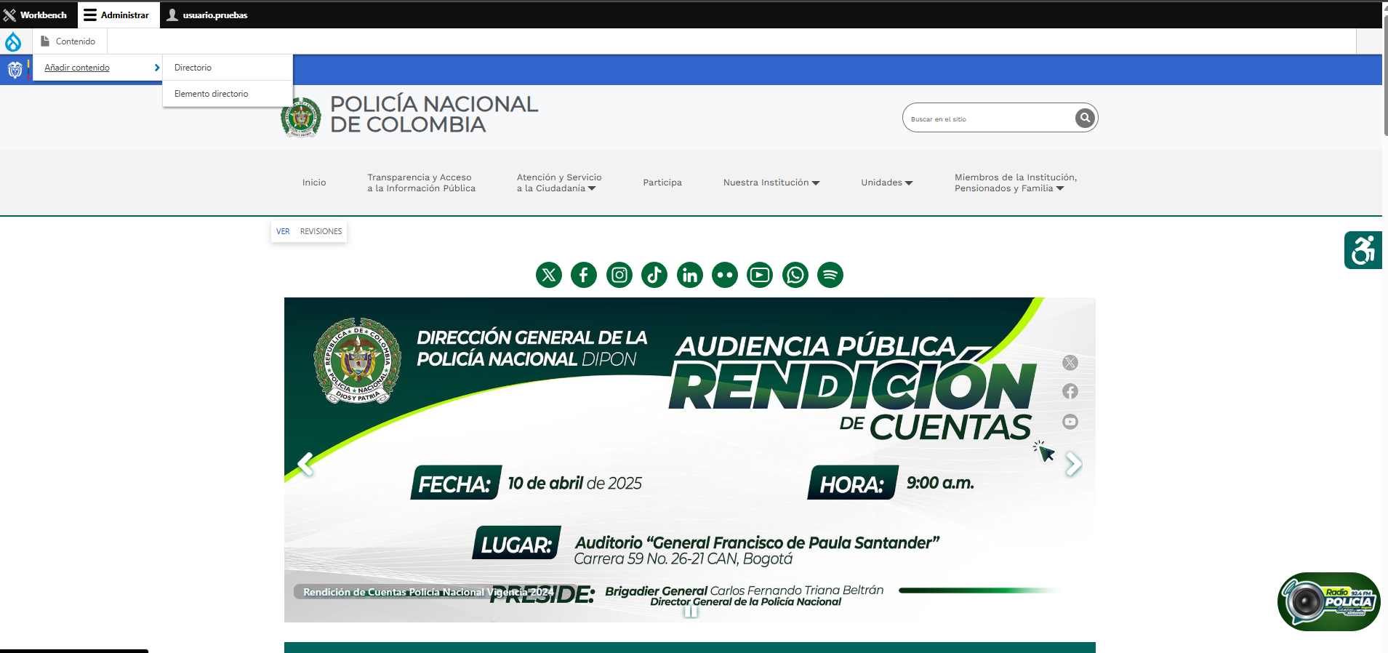
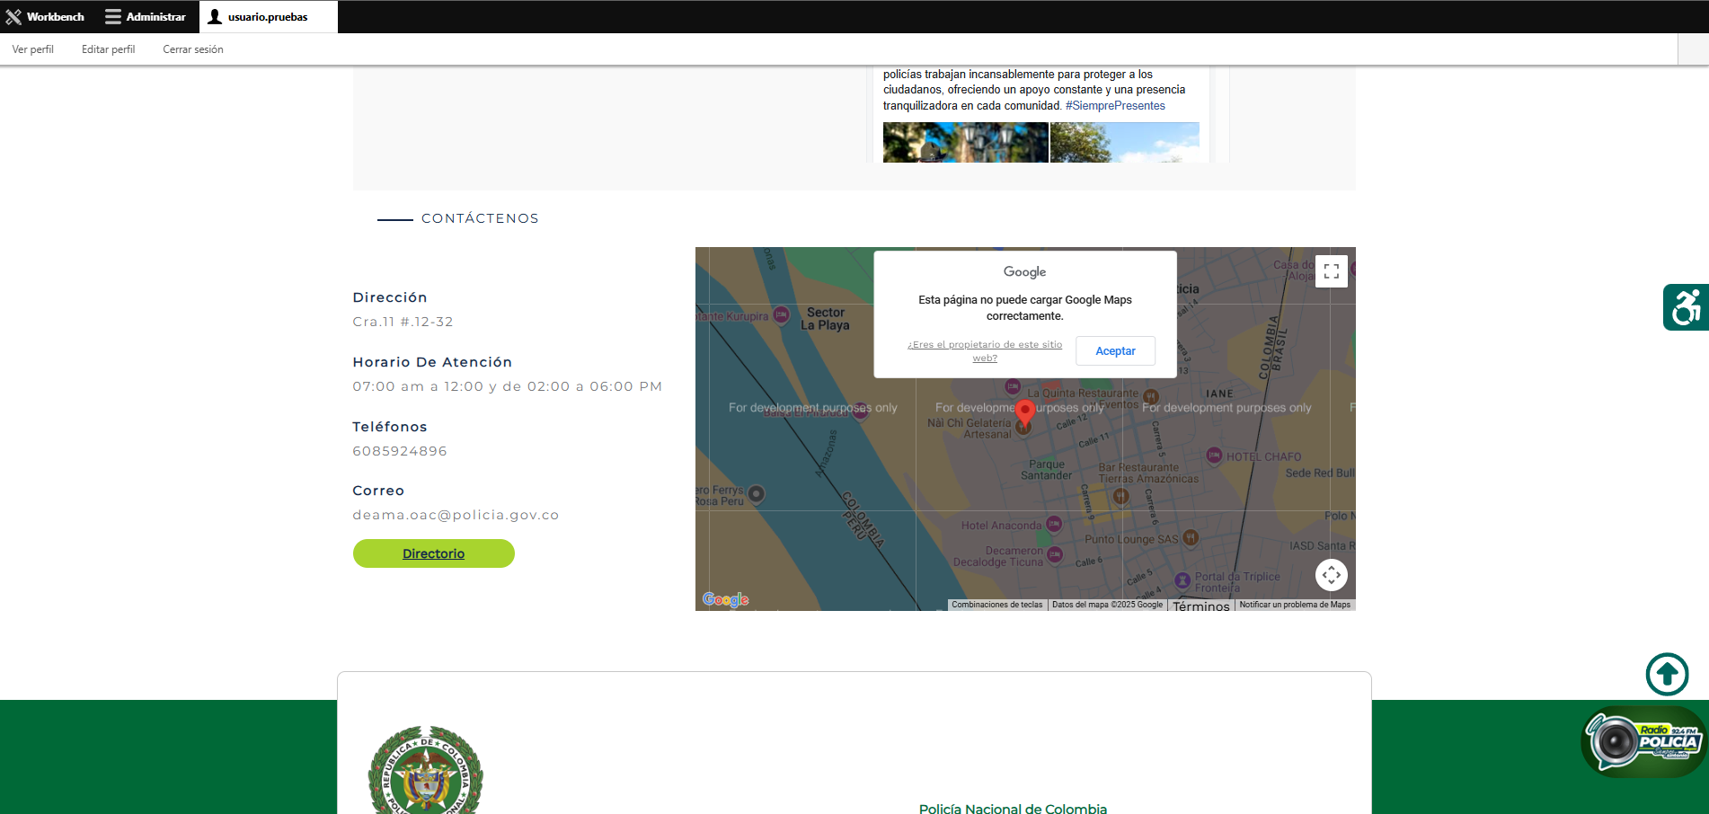
Actualización contenidos
7. Directorio
Crear nuevo directorio
Una vez ingrese a la sede electrónica con su usuario y contraseña institucional, realice la selección de los ítems Contenido – Añadir contenido – Elemento Directorio y diligencie todos los datos según corresponda.
Editar directorio
En los sitios de cada unidad, en la parte inferior, busque el botón directorio y de clic. En el listado del directorio de clic en el título que sería el nombre de la unidad policial a modificar, posteriormente se mostrarán los datos en una nueva página en la cual debe dar clic en editar.

Slide 11
Eliminación Roles
Enero 2026
Eliminación de todos los roles otorgados en la sede electrónica
Caso SIGMA
Volver a solicitar los roles mediante caso SIGMA, indicando que rol o que requiere cargar o modificar en la sede electrónica.

Slide 12


